Slide 1


GreenSol 2020 vodlozero
Текущие результаты работы Проекта, планы на последующие этапы.

Slide 2
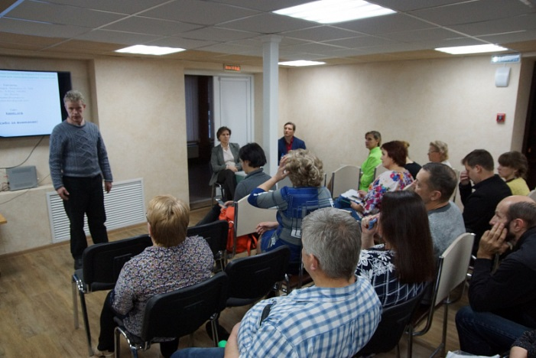
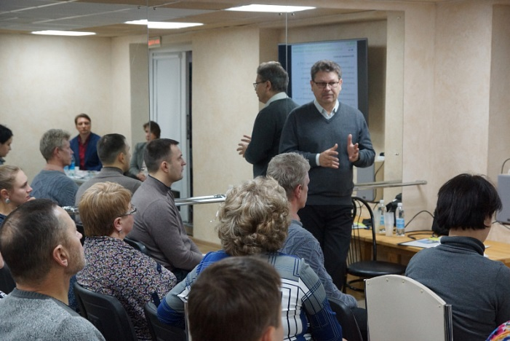

Проведенные мероприятия семинар-совещание
Green Solutions for Nature Protected Areas
Зеленые решения для природоохранных территорий
В декабре 2018 года проведен семинар-совещания по проекту КА5043 «Зеленые решения для природоохранных территорий» в Административном центре Национального парка «Водлозерский». На семинар были приглашены стороны заинтересованные в реализации проекта и в информационной освещенности результатов деятельности: сотрудники Парка, представители партнеров Проекта, местные жители населенных пунктов в границах Национального парка, технические эксперты и др. На семинаре освещались планы, предстоящая деятельность в рамках проекта, обсуждались вопросы перспектив внедрения современных технологий в области малой энергетики, состоялся круглый стол.

Slide 3
Выполненные работы инвестиционный объект визит-центр на усадьбе
Green Solutions for Nature Protected Areas
Зеленые решения для природоохранных территорий
В рамках проекта в марте 2019 года совершено обследование объекта – визит-центр на усадьбе по результатам которого принято решение об установке на объекте тепловых насосов и приточной вентиляционного оборудования с рекуперацией в в 2019 г., а также последующей установке в 2020 г. солнечных коллекторов для нагрева воды в системе водоснабжения за счет солнечной энергии. Также по результатам обследования принято решение о замене проводки на объекте в связи с интеграцией данных устройств.
В мае текущего года на объекте были установлены тепловые насосы и рекуператоры, также заменена проводка в помещениях визит-центра.

Slide 4
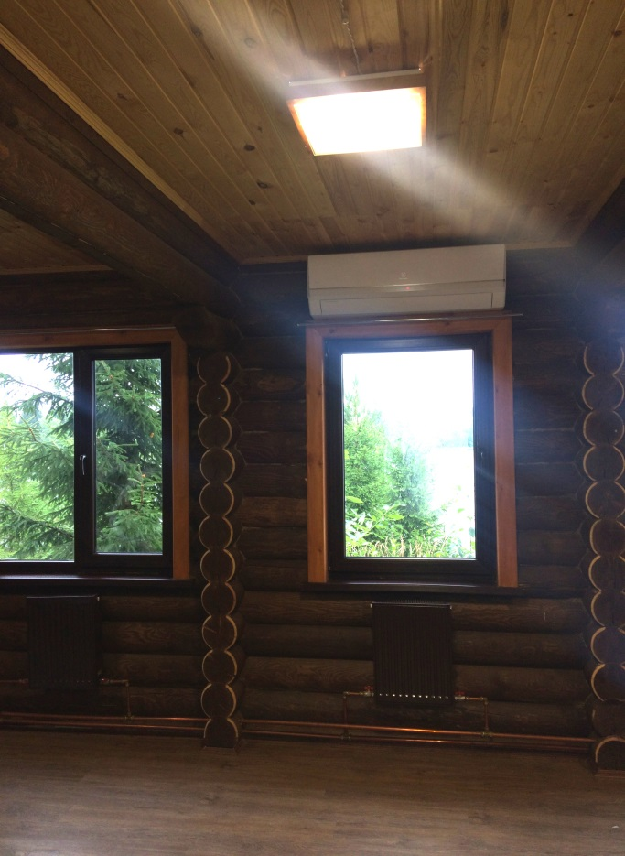
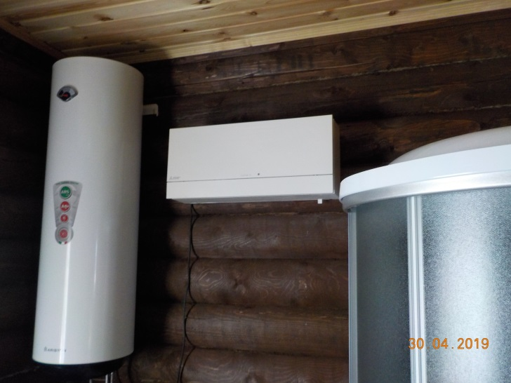
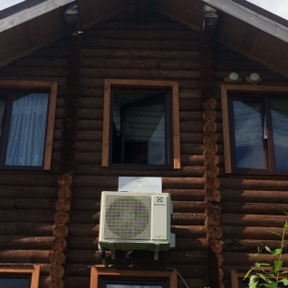
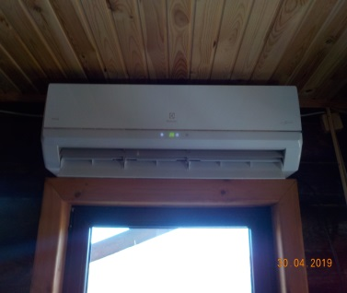
Выполненные работы инвестиционный объект визит-центр на усадьбе
Green Solutions for Nature Protected Areas
Зеленые решения для природоохранных территорий

Slide 5
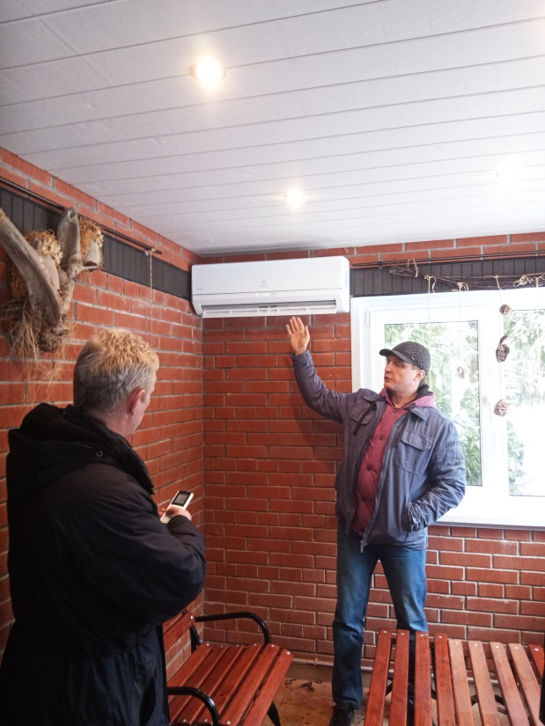
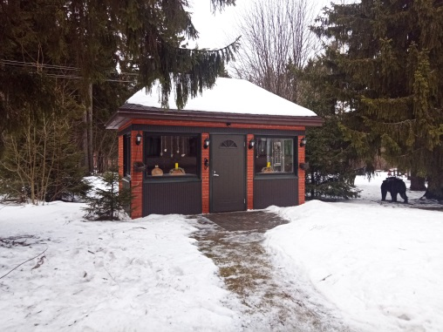
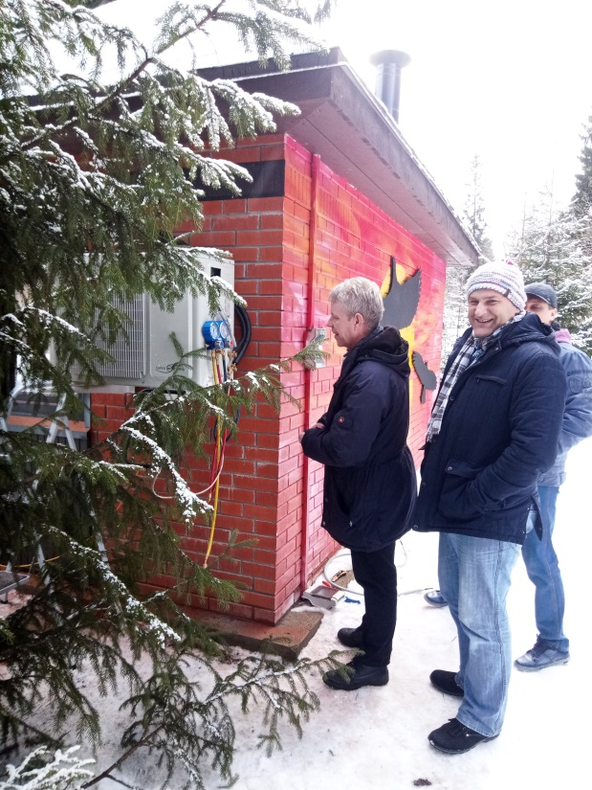
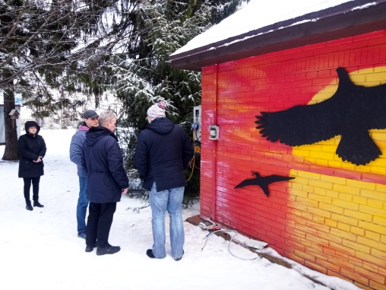
Выполненные работы инвестиционный объект в административном центре (г.Петрозаводск)
Green Solutions for Nature Protected Areas
Зеленые решения для природоохранных территорий

Slide 6
Выполненные работы инвестиционный объект «Новгуда»
Green Solutions for Nature Protected Areas
Зеленые решения для природоохранных территорий
В рамках проекта в марте 2019 года совершено обследование объекта – туристический приют «Новгуда» для последующей установки тепловых и солнечных энергосистем.
Результаты обследования условий будущей эксплуатации показали нецелесообразность установки на данном объекте тепловых систем (тепловых насосов вода-воздух, воздух-воздух) ввиду отсутствия постоянного источника электричества и периодичности использования объекта в рекреационных целях, а также расположения объекта.
По результатам многочисленных совещаний было принято решение об отказе от установке тепловых насосов и установке печных отопителей с воздушным коллектором.

Slide 7
Выполненные работы инвестиционный объект «Новгуда»
Green Solutions for Nature Protected Areas
Зеленые решения для природоохранных территорий
Несмотря на отказ от современной тепловой системы на объекте решено было осуществить установку солнечных модулей с мощным стеком аккумуляторных батарей (8 шт. гелевых аккумуляторов суммарной мощностью 1.6 кВт) для обеспечения объекта электрической энергией в темное время суток – для освещения, в остальное время для зарядки электроприборов на аккумуляторных батареях и хозяйственного обслуживания.
В июне 2019 г. состоялся монтаж энергосистемы, электропроводки и осветительных приборов визит-центра на «Новгуде» и пробные испытания подтвердили работоспособность системы.

Slide 8
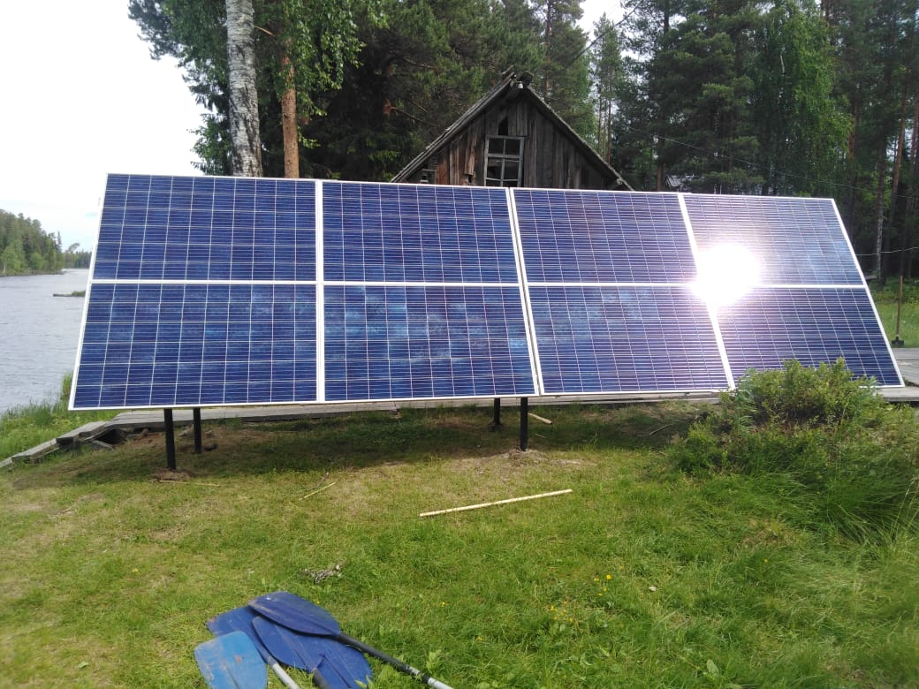
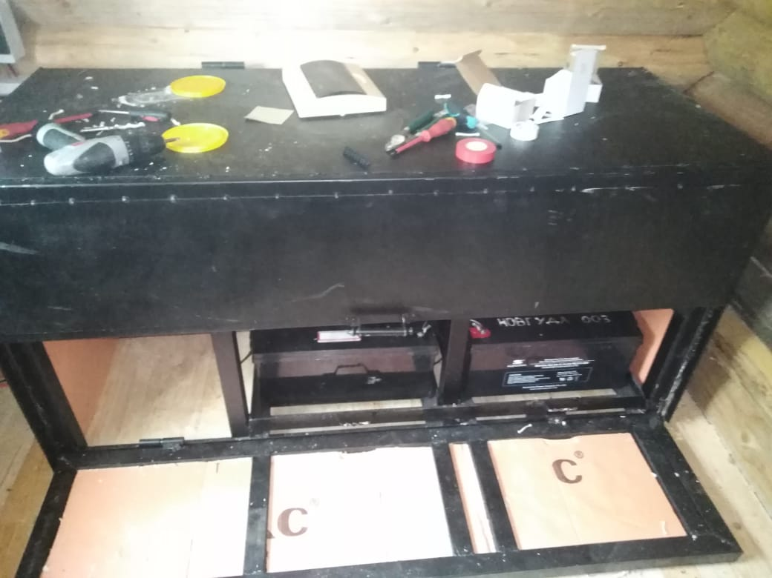
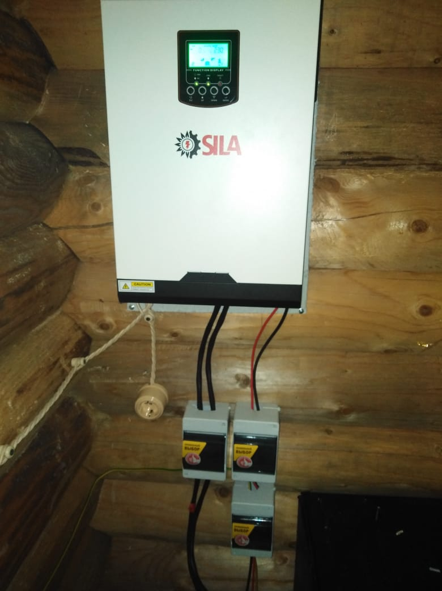
Выполненные работы инвестиционный объект «Новгуда»
Green Solutions for Nature Protected Areas
Зеленые решения для природоохранных территорий

Slide 9
Выполненные работы инвестиционный объект «охтома»
Green Solutions for Nature Protected Areas
Зеленые решения для природоохранных территорий
Ввиду повышенного рекреационного спроса и действующей системы мониторинга за лесными пожарами на объекте туристический приют «Охтома» решено было осуществить установку солнечных модулей с аналогичным по мощности аккумуляторным стеком (8 шт. гелевых аккумуляторов суммарной мощностью 1.6 кВт) для обеспечения объекта электрической энергией и бесперебойной работы системы мониторинга, радиосвязи, освещения и прочего хозяйственного обслуживания.
В июле 2019 г. состоялся монтаж энергосистемы, на «Охтоме» и проведены пробные испытания подтвердившие работоспособность системы.

Slide 10
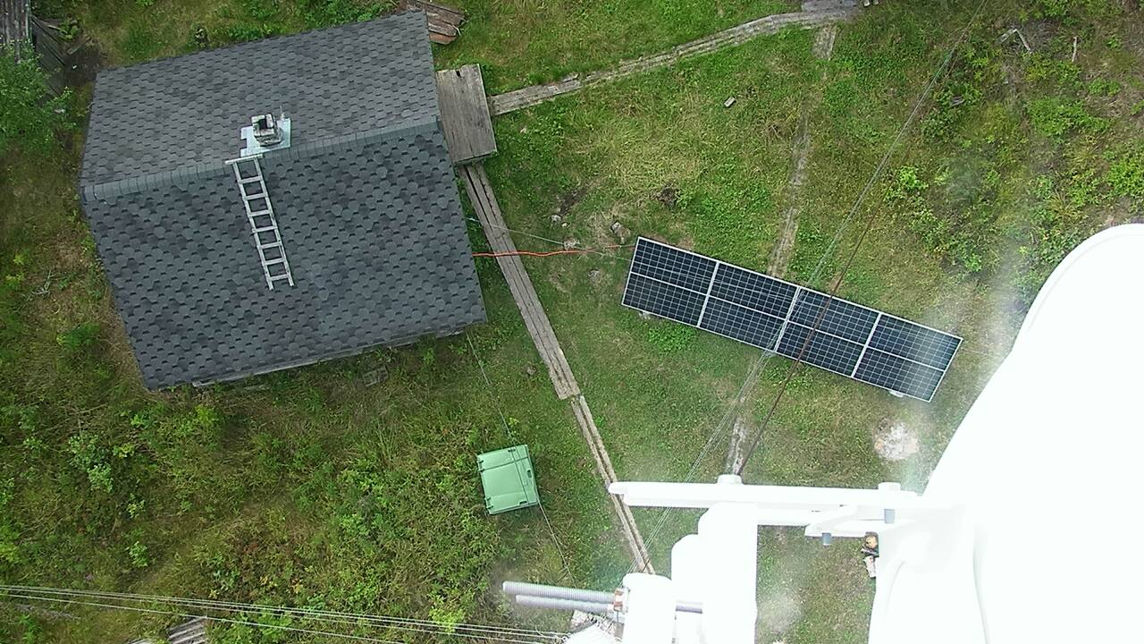
Выполненные работы инвестиционный объект «охтома»
Green Solutions for Nature Protected Areas
Зеленые решения для природоохранных территорий

Slide 11
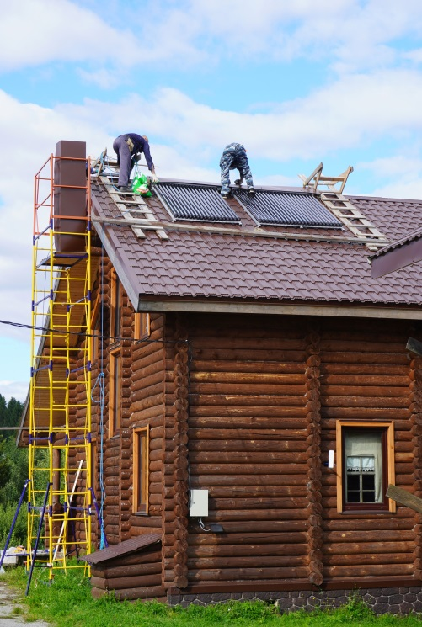
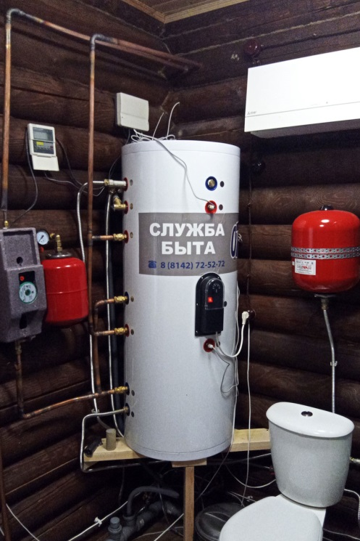
Выполненные работы инвестиционный объект «визит-центр» на усадьбе
Green Solutions for Nature Protected Areas
Зеленые решения для природоохранных территорий
Проведен анализ рынка устройств и производителей оборудования для нагрева воды в системе автономного горячего водоснабжения в визит-центре, расположенном в деревне Куганаволок.
В качестве основного источника тепловой энергии в солнечные дни выбрана технология вакуумных солнечных коллекторов для интеграции в существующую систему отопления и водоснабжения.

Slide 12
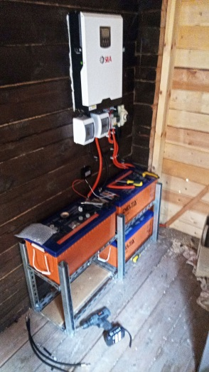
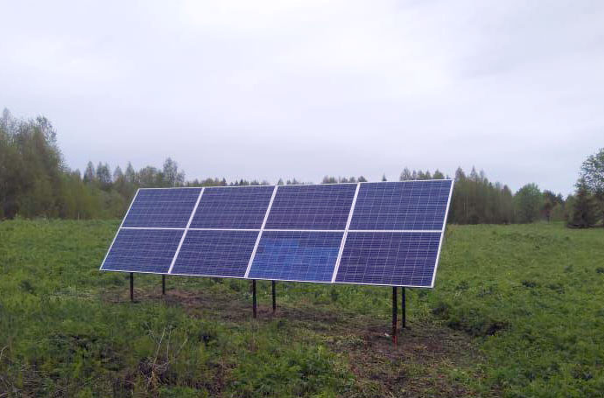
Выполненные работы инвестиционный объект «великостров»
Green Solutions for Nature Protected Areas
Зеленые решения для природоохранных территорий
Данный объект на текущий момент является базой экологического лагеря с развитой инфраструктурой: столовая, вожатская, кухня, помывочные, приют для обслуживающего персонала, освещаемые площадки для детского отдыха и пр. В связи с ужесточившимися требованиями по безопасности организации детского отдыха и планами Парка по развитию данного рекреационного объекта и использования его в свободное от эколагерей время в качестве туристического комплекса, принято решение по установке в 2020 г. сравнимой по мощности с объектами «Охтома» и «Новгуда» солнечной энергосистемы для обеспечения в сезон хозяйственного, коммуникационного, осве-тительного и оборудования по обеспечению безопасности. В последствии планируется установка светодиодных осветительных приборов наружного (уличного) и внутреннего (в помещениях) исполнения.

Slide 13
Краткосрочные планы инвестиционный объект система отопления в выставочном центре на усадьбе Водлозерского филиала
Green Solutions for Nature Protected Areas
Зеленые решения для природоохранных территорий
Данный объект планируется к созданию в сентябре-октябре 2020 г. на территории Водлозерского филиала Парка в д. Куганаволок. Ограниченные ресурсы централизованной твердотопливной котельной и необходимость использовать электрическую энергию в качестве дополнительного отопления, со всеми вытекающими высокими затратами на электрическую энергию, создали «необходимые» технические и экономические условия для данного инвестиционного решения в рамках текущего проекта. Принято решение по установке теплового насоса воздух-вода интегрированного с системой отопления котельной для получения необходимой комфортной комнатной температуры в помещениях первого этажа здания. Также планируется установка двух тепловых насосов системы воздух-воздух в помещениях второго этажа здания для создания необходимой комфортной температуры, как в период пониженной температуры, так и повышенной температуры окружающей среды.

Slide 14
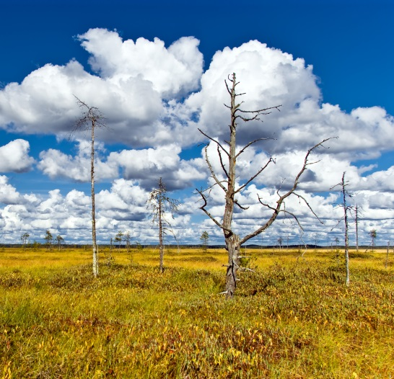
GreenSol 2020 vodlozero
Спасибо за внимание, до новых встреч!

